Slide 1
Chủ đề 2: Trường học
Bài 7
CÙNG KHÁM PHÁ TRƯỜNG HỌC
( Tiết 3)

Slide 2
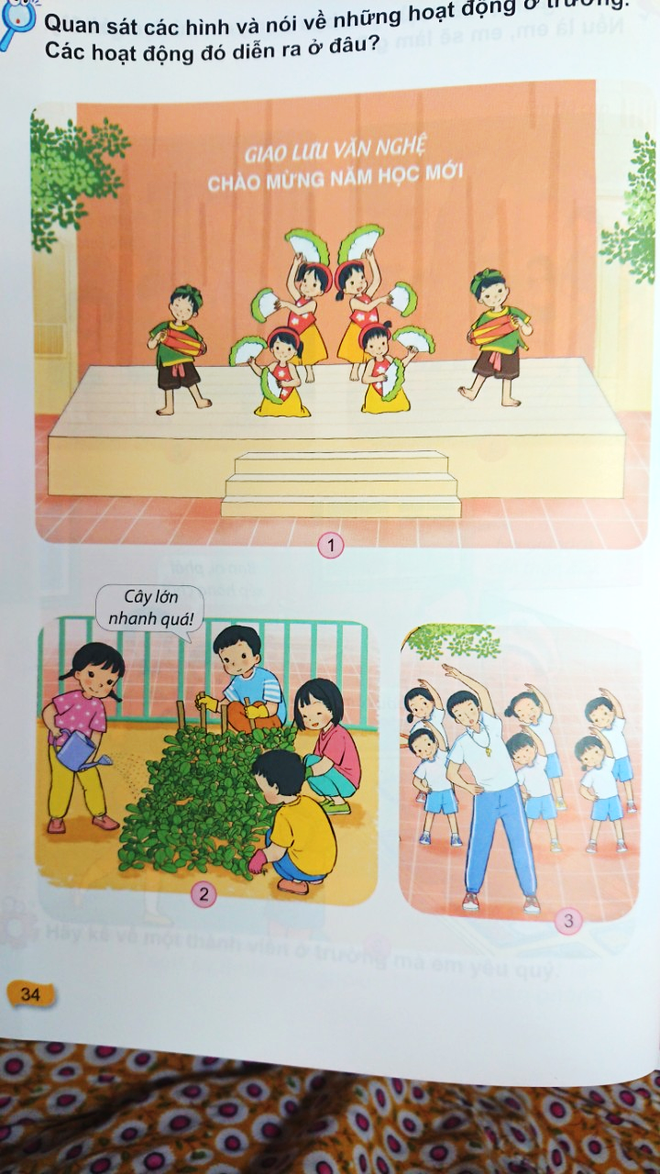
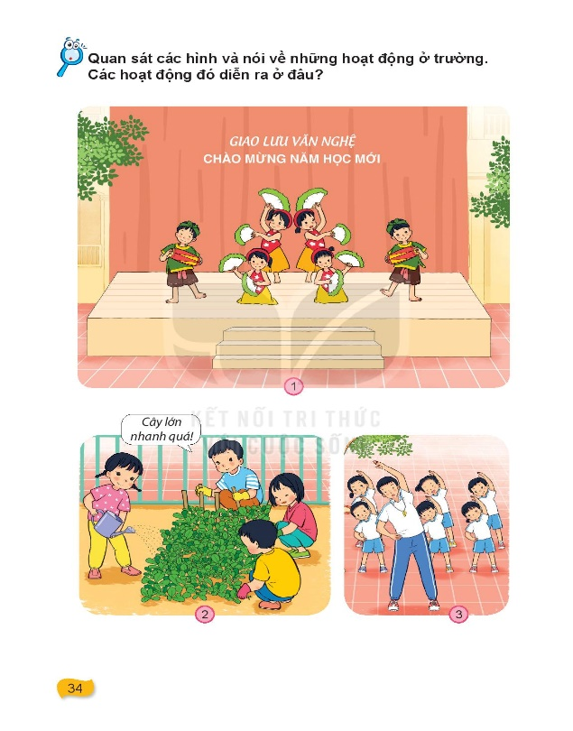

1. Hoạt động khám phá
1
2
4
3

Slide 3
2. Hoạt động thực hành

Slide 4
3. Hoạt động vận dụng

Slide 6
Chủ đề 2: Trường học
Bài 8
CÙNG VUI Ở TRƯỜNG
( Tiết 1)

Slide 7
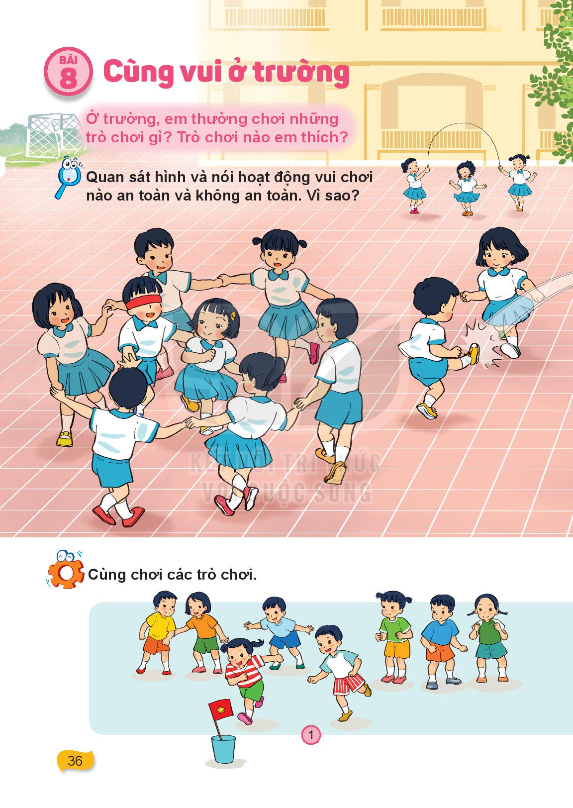
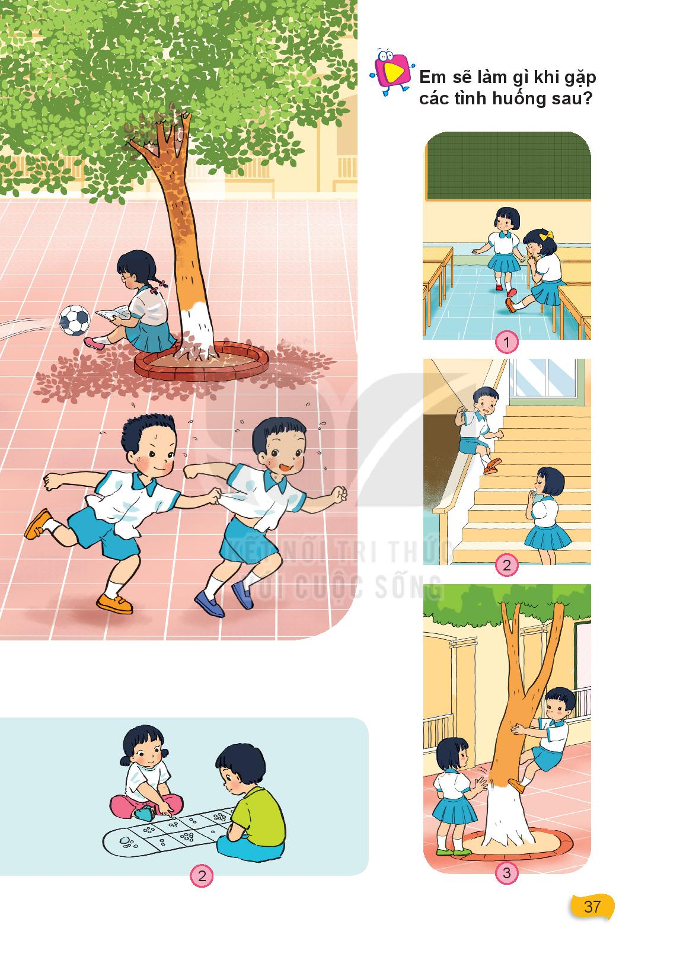
1. Hoạt động khám phá

Slide 8
2. Hoạt động thực hành
Tổ chức cho HS chơi trò chơi

Slide 9
3. Hoạt động vận dụng

